Slide 1
Klar for klassens time?
Vurdering

Slide 2
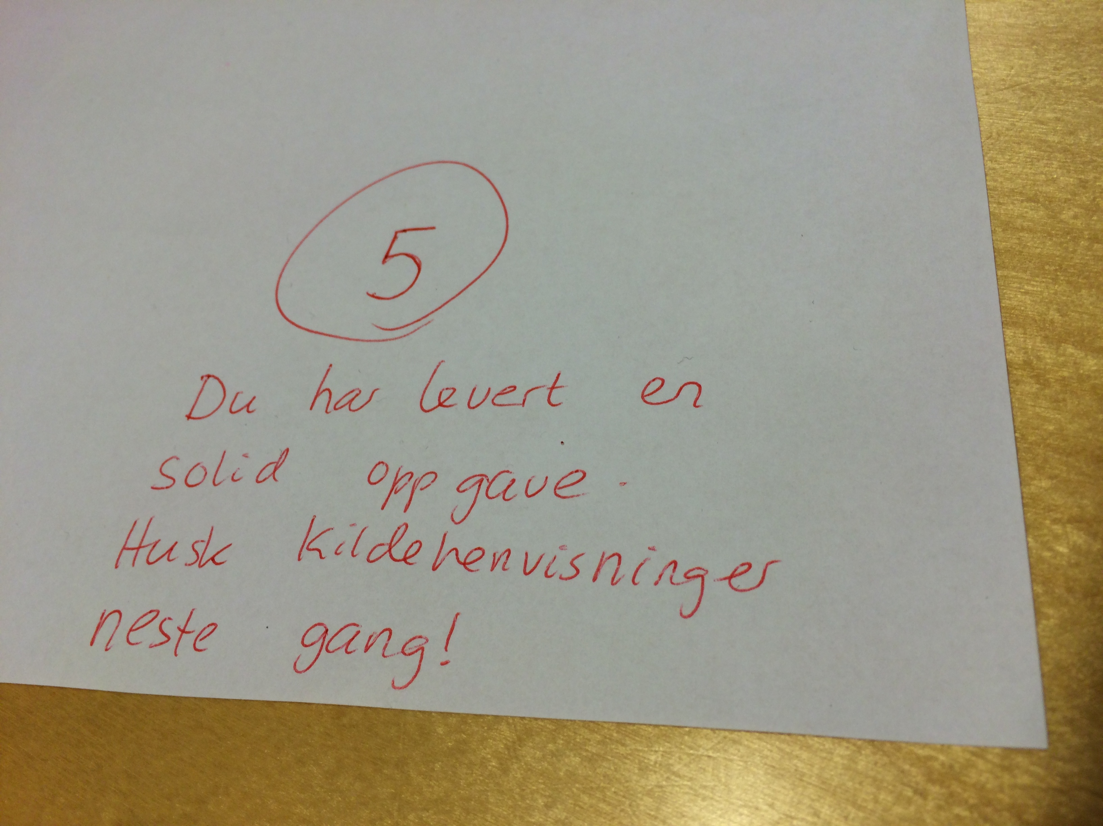
Rett til vurdering underveis:
Vurdering underveis skal gi elevene motivasjon til å lære mer.
Du skal få vite hva du er god på
Du skal få vite hva du må gjøre for å lære mer
Du skal få være med å vurdere ditt eget arbeid og hvordan du utvikler deg.
Hvordan kan lærerne gjøre dette bedre?
Hvordan snakker dere om dette på elevsamtalen?

Slide 3
Rett til rettferdig vurdering
Hvordan vet dere at læreren er rettferdig når han eller hun setter karakter?
Får dere vite på forhånd når dere blir vurdert og hva læreren vil legge vekt på?
Samarbeider lærerne som har samme fag?
Vil det være en ide og be lærerne bytte rettebunke av og til eller rette en innlevering sammen?
Hva er fordeler og ulemper med anonym retting?
Les mer her:
https://www.udir.no/laring-og-trivsel/vurdering/sluttvurdering/standpunktvurdering/
http://elevombud.no/elever-vgs/karakterer-og-tilbakemeldinger

Slide 4
Orden og oppførsel
Når du er ferdig som elev, får du en standpunktkarakter i orden og en i oppførsel/atferd. Karakteren settes ut i fra hvor godt du har fulgt ordensreglementet.
Disse karakterene kan du klage på hvis du mener skolen har gjort en feil.
En enkelt hendelse skal vanligvis ikke sette ned karakteren, med mindre den er spesielt alvorlig.
Skolen skal ta hensyn til forutsetningene dine. Det vil si at en elev med ADHD med vanskelige hjemmeforhold skal kunne få G i orden selv om ting flyter litt av og til.

Slide 5
Klage
Du kan klage på alle karakterer som kommer på vitnemålet. Det vil si alle standpunktkarakterer og eksamenskarakterer.
Klagefristen er alltid 10 dager fra du får vite karakteren.
Du kan også klage på ordenskarakteren eller oppførselskarakteren.
Les om hvordan du kan klage her

Slide 6
Skriftlig eksamen
Se film med tips til skriftlig eksamen her

Slide 7
Skriftlig eksamen
Hva regnes som fusk på eksamen?
Hva står i eksamensreglementet på din skole?
Konsekvensen av å bli tatt for fusk er at eksamen blir annullert. Det vil si at du må ta eksamen på nytt som privatist.
Hva skal til for å gjøre det godt på skriftlig eksamen? Diskuter.
Les mer om tilrettelegging på eksamen her

Slide 8
Muntlig eksamen
Se film om muntlig eksamen her

Slide 9
Muntlig eksamen
Hva gjør du hvis du er nervøs eller får angst på eksamen?
Lag en plan med læreren din på forhånd.
Hvordan forbereder dere dere best mulig?
Les om reglene for muntlig eksamen på Udirs sider: https://www.udir.no/eksamen-og-prover/eksamen/muntlig-eksamen/

